Slide 1




카메라 1
주차된 자전거 주변에 사람이 일정시간 이상 머무를경우,
감지된 사람이 위치한 주차 구역에 경고 알림을 한다
촬영화면
카메라 화면은 자전거 주차공간을 일정크기의 여러 구역으로 나눈다.
각 구역마다 한 개의 자전거가 주차된다.
자전거가 주차된 각 구역에 사람이 감지되면 타이머를 구동시킨다.
일정시간 이상 해당 구역에 계속하여 사람이 감지될 경우, 경고알림을 한다.
촬영화면

Slide 2
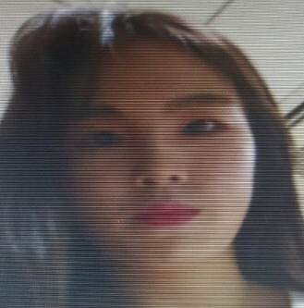
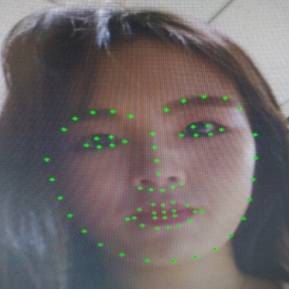

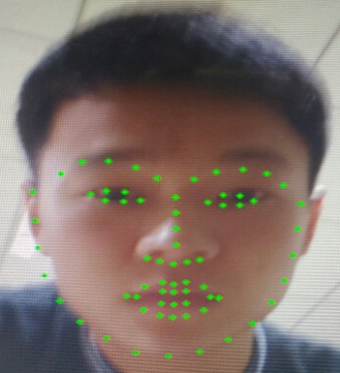
카메라 2
주차장 이용고객의 안면정보를 저장하고, 출입하는 사람의 안면정보와 비교하여
이용고객과 아닌 사람을 구별한다.
Register
주차장 이용고객의 안면정보를 그림과 같이 등록한다.
(여기서 안면정보는 개인마다 차이가 나는 얼굴,눈,코,입의 크기와 서로 간의 비율이다.)
실시간으로 주차장에 출입하는 사람들의 안면정보를 등록된 고객들의 정보와 비교한다.
출입하는 사람이 고객인지 아닌지 구별한다.
permission
deny

